Slide 1
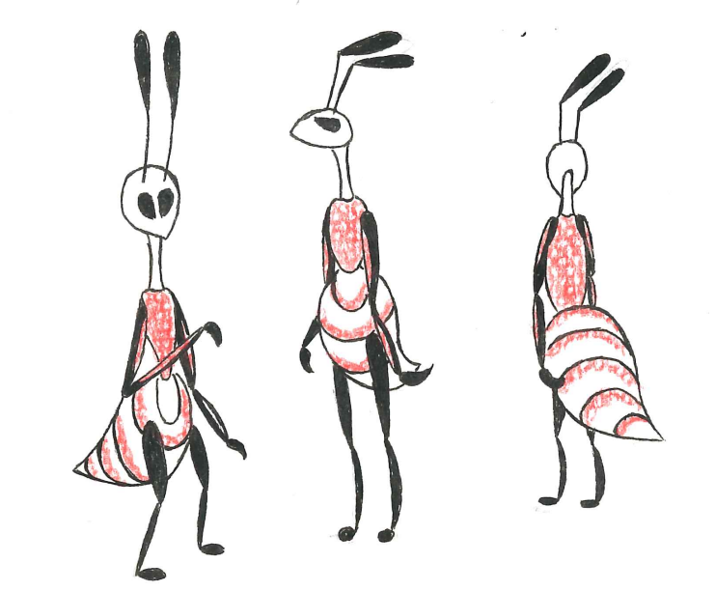
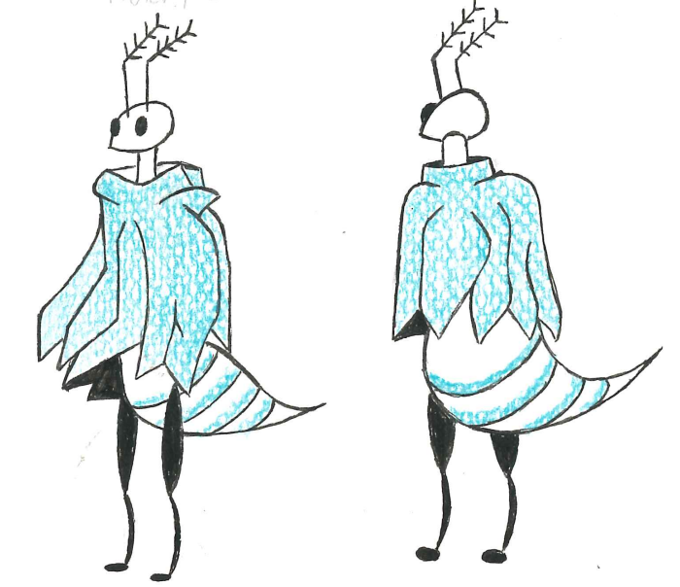
Nolen, O Aventureiro Azul
Serel, A Dançarina Rubro

